Slide 1

Framework de automatización de auditorías Red Team
Diego Enrique Fontán Lorenzo - EI 20/21-10
Miguel Ramón Díaz-Cacho Medina - Escola Superior de Enxeñaría Informática

Slide 2
ÍNDICE
01
06
02
07
03
08
04
09
05
10
Motivación y conflicto
Demostración
Solución propuesta
Aportaciones
Planificación
Conclusiones
Tecnologías y lenguajes
Vías de trabajo futuro
Arquitectura y diseño
Preguntas y dudas

Slide 3
01
MOTIVACIÓN Y CONFLICTO
Ciberseguridad y educación
desde el punto de vista de un
profesor y pentester

Slide 4
02
SOLUCIÓN PROPUESTA
Ciberseguridad
Proyecto
Educación

Slide 5
02
OBJETIVOS ESPECÍFICOS
Intuitivo
Estandarizado
Distribuíble
Similar a un lenguaje de programación visual
Facilidad para crear tareas siguiendo un esquema
Fácil de descargar y poner en marcha

Slide 6
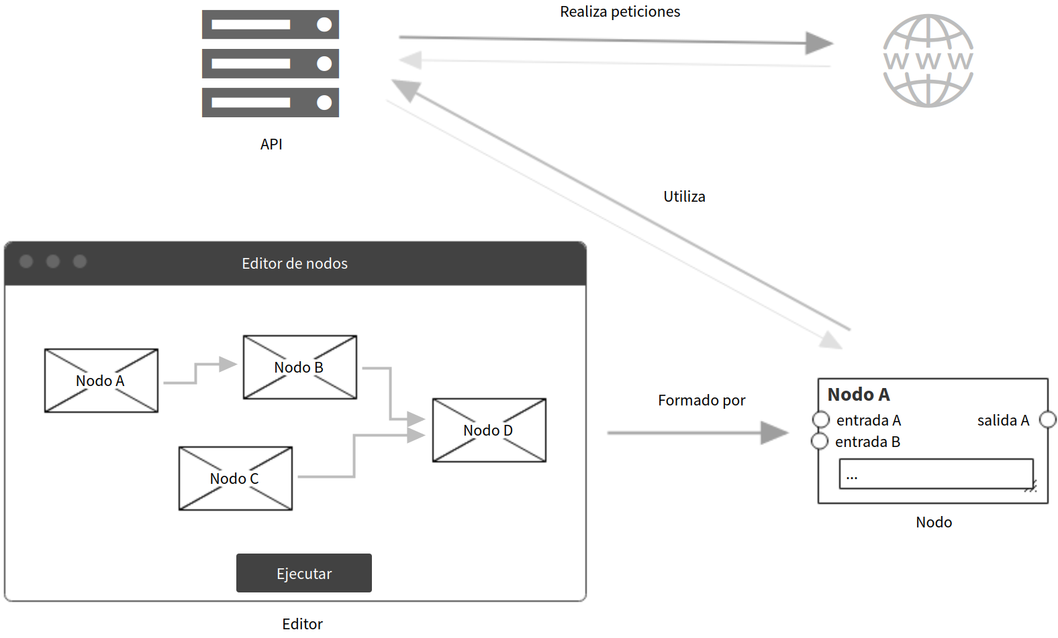
02
DESCRIPCIÓN TÉCNICA

Slide 7
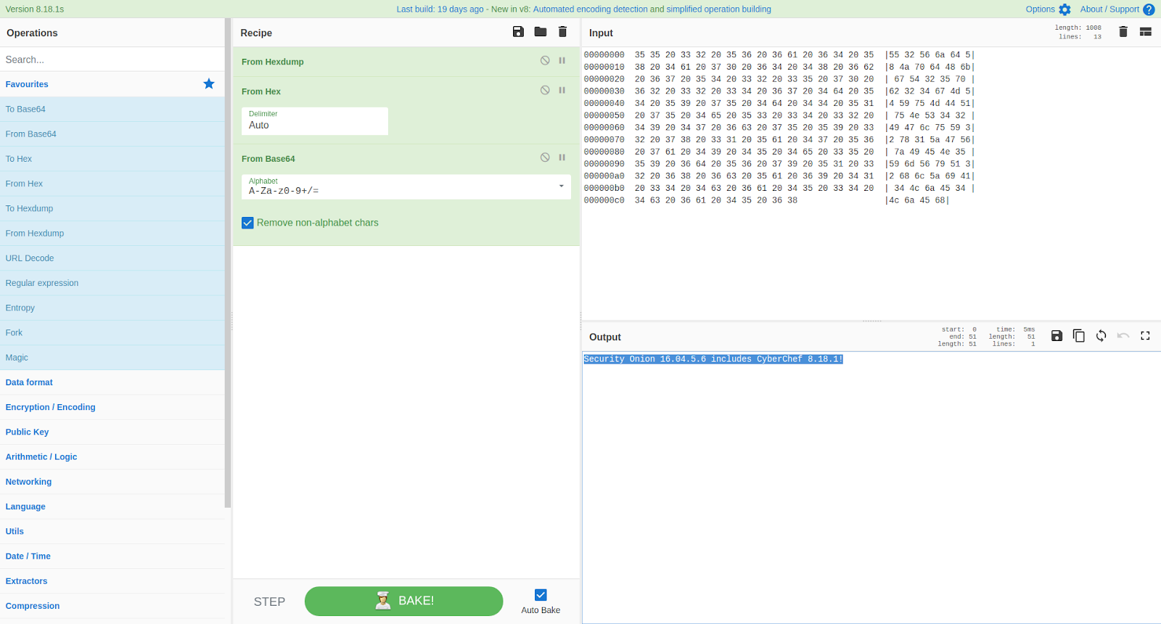
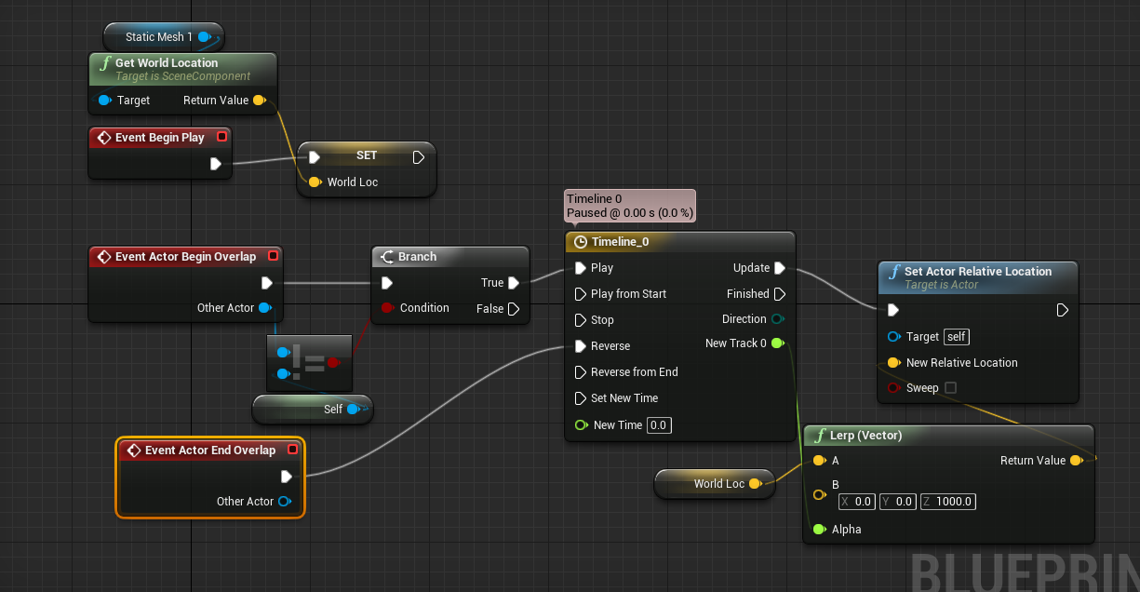
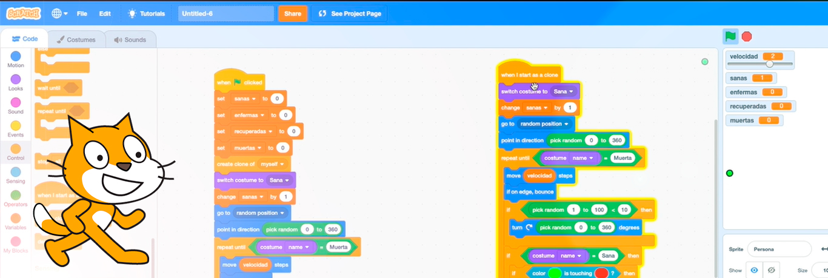
02
DESCRIPCIÓN TÉCNICA
Unreal Blueprints
Cyberchef
Scratch

Slide 8
03
PLANIFICACIÓN
Metodología eXtreme Programming con toques de SCRUM

Slide 9
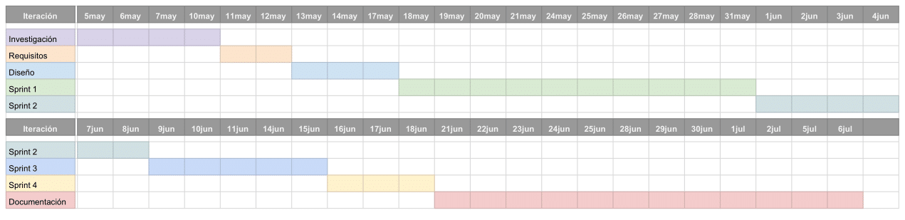
03
PLANIFICACIÓN INICIAL
360.0 horas
(45 días laborables)

Slide 10
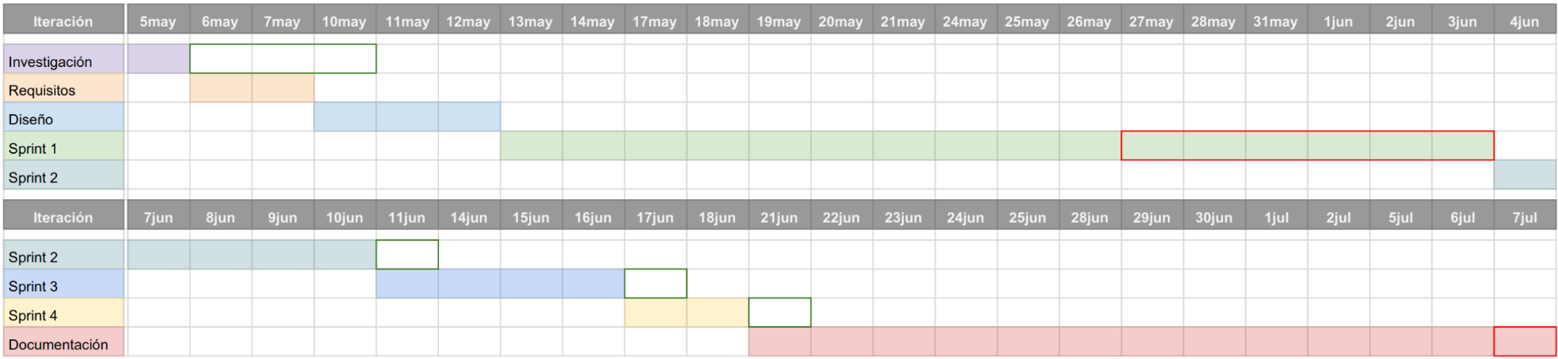
03
SEGUIMIENTO REAL
364.0 horas
(45 días laborables)

Slide 11



04
TECNOLOGÍAS Y LENGUAJES
GOLANG

Slide 12

04
TECNOLOGÍAS Y LENGUAJES
GOLANG
REACT

Slide 13


04
TECNOLOGÍAS Y LENGUAJES
GOLANG
REACT
VUEJS

Slide 14
ARQUITECTURA Y DISEÑO
05
Arquitectura principal: Pipeline

Slide 15
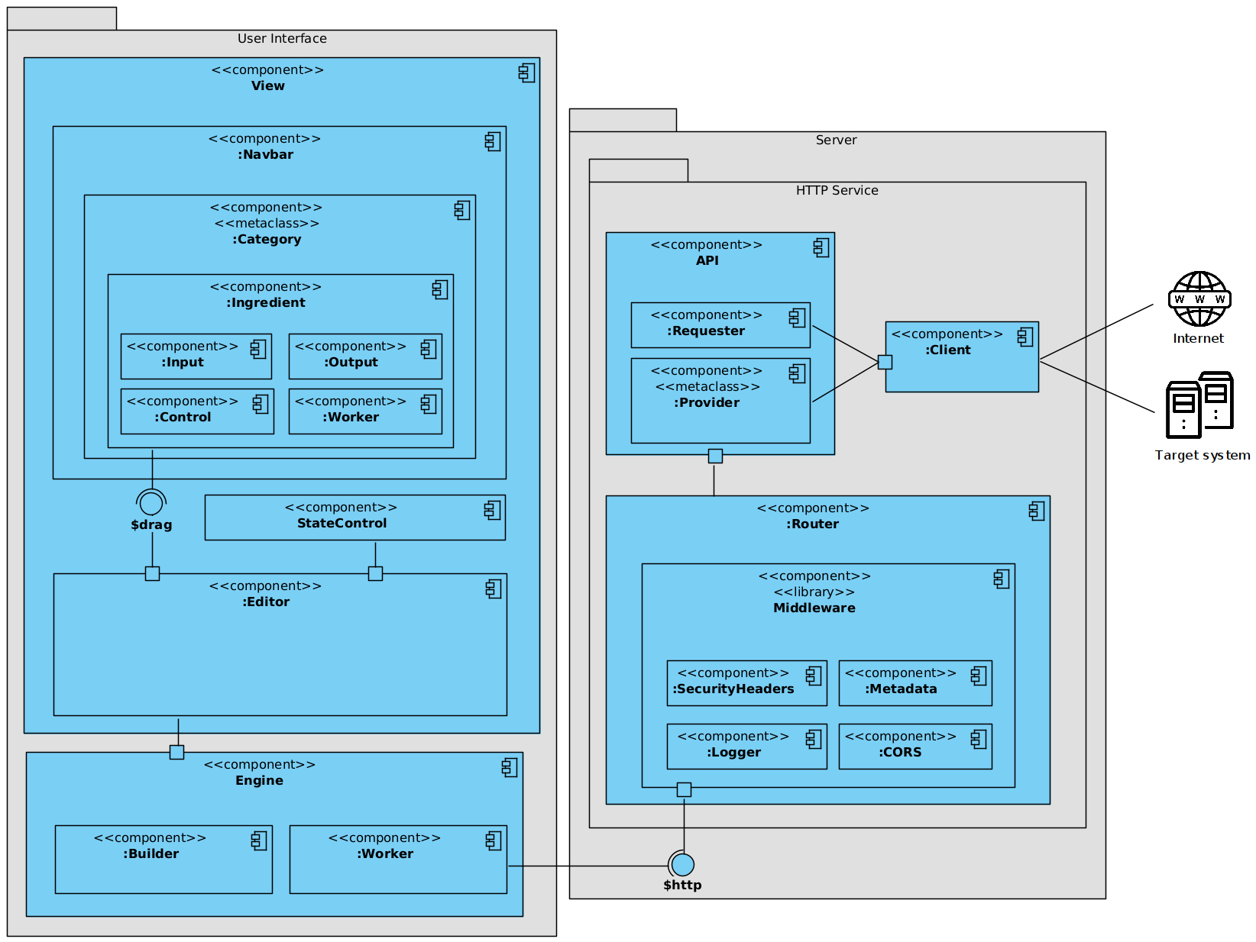
05
DISEÑO (APLICACIÓN)

Slide 16
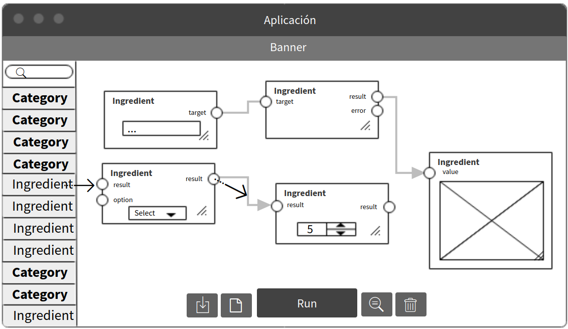
05
DISEÑO (INTERFAZ)

Slide 17

06
DEMOSTRACIÓN
Masterchef Framework

Slide 18
07
APORTACIONES
Nueva herramienta
Nueva solución
Nueva comunidad
capaz de automatizar auditorías
a muchas de las herramientas ya existentes
en la que compartir ingredientes, recetas y conocimiento

Slide 19
08
CONCLUSIONES
Metodologías como forma de trabajo
Viabilidad de las tecnologías estudiadas y derivadas
Técnicas
El correcto funcionamiento de los paradigmas empleados

Slide 20
08
CONCLUSIONES
Capacidades personales
La importancia del entorno
Personales
La gran aceptación por parte de la comunidad

Slide 21
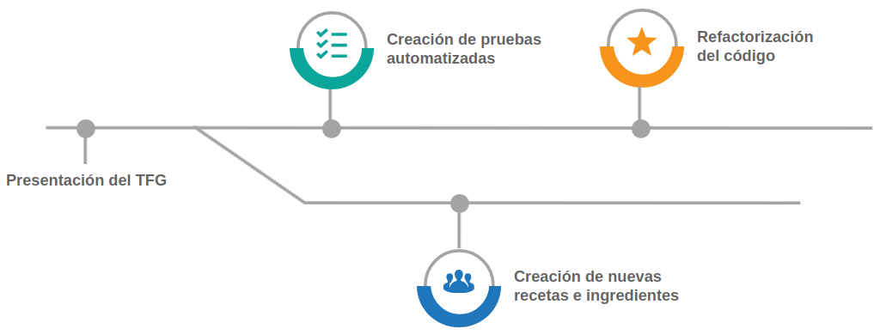
09
VÍAS DE TRABAJO FUTURO

Slide 22
Framework de automatización de auditorías Red Team
10
¡MUCHAS GRACIAS!

Slide 24
Framework de automatización de auditorías Red Team
Diego Enrique Fontán Lorenzo - EI 20/21-10
Miguel Ramón Díaz-Cacho Medina - Escola Superior de Enxeñaría Informática

Slide 25
PALABRAS CLAVE
Pentesting
OWASP
Red/Blue
Team
Ingrediente/
Receta

Slide 26
03
METODOLOGÍA
Iterativo/
Incremental
Simplificación
Integración del cliente
Historias de usuario
Documentación
Pruebas automatizadas
Programación en parejas

Slide 27
03
METODOLOGÍA
Iterativo/
Incremental
Simplificación
Bloques temporales
Historias de usuario
Documentación
Pruebas automatizadas
Sprints

Slide 28
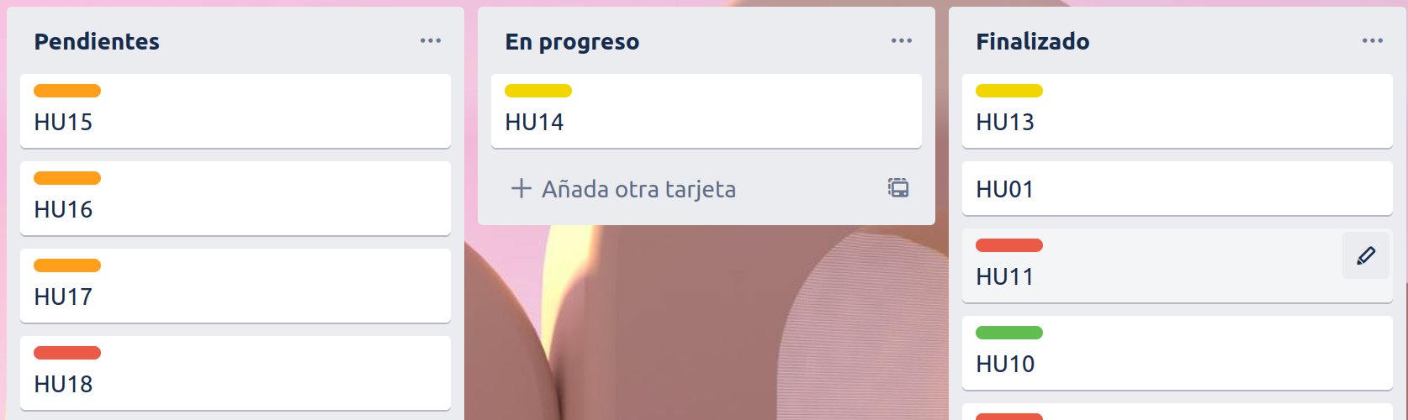
03
HISTORIAS DE USUARIO
Sprint 1 | Sprint 2 | Sprint 3 | Sprint 4
Interfaz | API | Nodos | Sistema
5 Historias de usuario | 4 Historias de usuario | 5 Historias de usuario | 3 Historias de usuario

